Slide 1

NÓI VÀ NGHE
TRÌNH BÀY Ý KIẾN ĐÁNH GIÁ, BÌNH LUẬN VỀ MỘT TƯ TƯỞNG, ĐẠO LÍ

Slide 2
KHỞI ĐỘNG

Slide 3



Khởi động
- Đã bao giờ em bày tỏ quan điểm của mình trước đám đông chưa?
- Nêu nhanh những vấn đề xã hội mà các em quan tâm hiện nay?
- Nếu bây giờ được trình bày ý kiến, đánh giá, bình luận cho cả lớp nghe về một vấn đề xã hội mà mọi người đang quan tâm, theo em, em cần chuẩn bị những gì?

Slide 4
HÌNH THÀNH KIẾN THỨC

Slide 5
I. Định hướng
Nắm vững mục đích trình bày
Nắm chắc nội dung trình bày
Xác định rõ đối tượng nghe để trình bày phù hợp
Biết cách trình bày
Có thái độ thân thiện, tôn trọng người nghe
Người nghe chuẩn bị câu hỏi để thảo luận
Để trình bày ý kiến đánh giá, bình luận về một tư tưởng, đạo lí cần chú ý

Slide 6
THỰC HÀNH

Slide 7

Đề bài: Trình bày ý kiến đánh giá, bình luận về vấn đề đặt ra trong câu cách ngôn: “Cứ hương về phía Mặt Trời, bóng tối sẽ ngả sau lưng bạn.”.

Slide 8
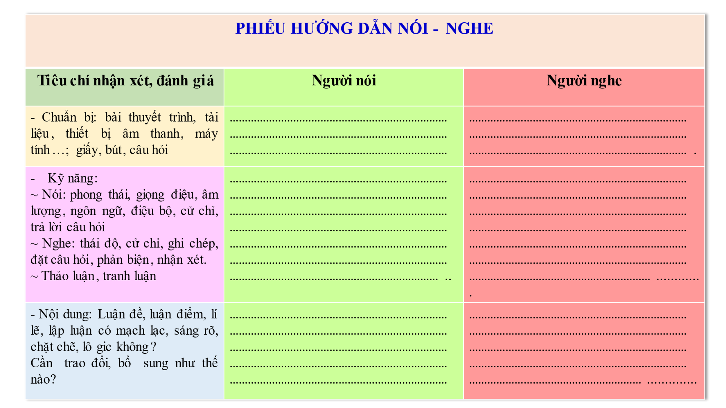
II. Thực hành

Slide 9
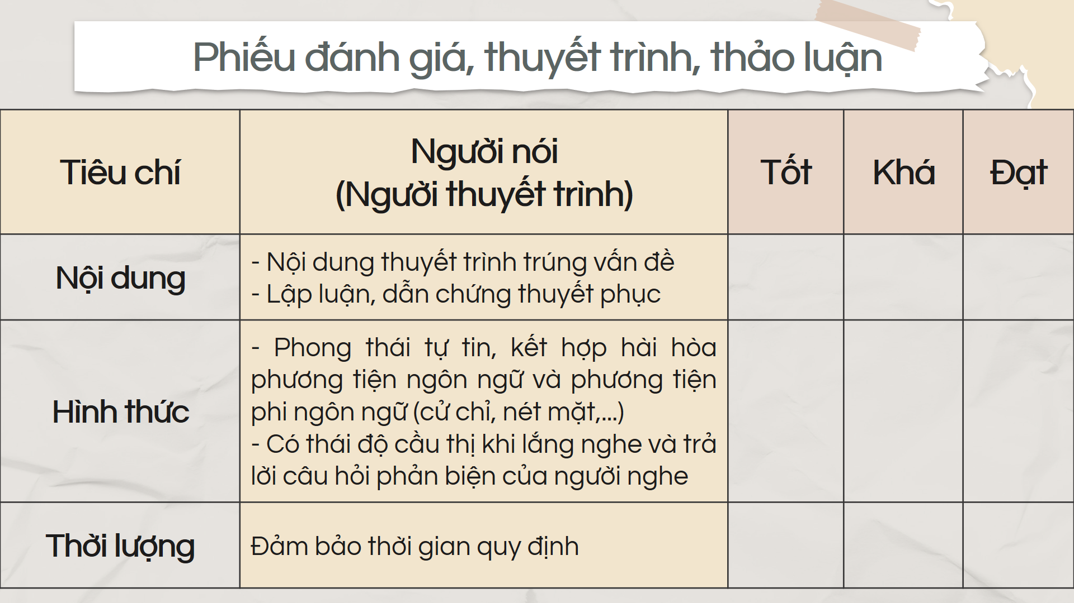

Slide 10
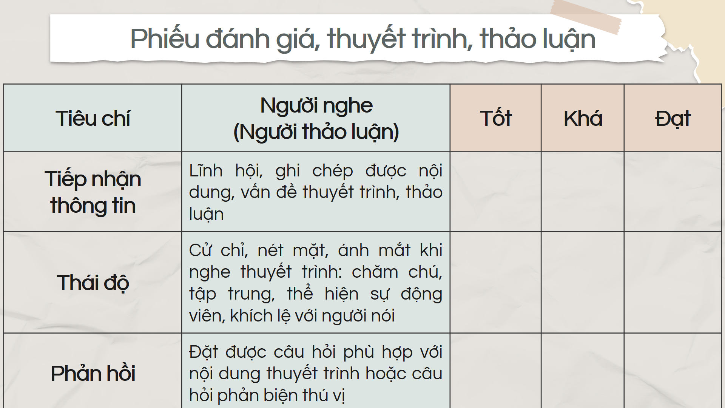

Slide 11
Chân thành cảm ơn!

